Slide 1
第8章 数据库备份与恢复

Slide 2
目录
8.1 数据库备份与恢复概述
8.2 逻辑备份与恢复数据库

Slide 3
教学目标
1、了解Oracle数据库的物理备份中的冷备份和热备份方法，了解两者的区别。
2、理解Oracle数据库的脱机物理恢复和联机物理恢复方法。
3、掌握Oracle数据库的逻辑备份、逻辑恢复方法。

Slide 4
8.1 数据库备份与恢复概述
数据库的备份与恢复是保证数据库安全运行的一项重要内容，也是数据库管理员的一项重要职责。在实际应用中，数据库可能会遇到一些意外的破坏导致数据库无法正常运行。数据库备份的目的就是为了防止意外事件发生而造成数据库的破坏后恢复数据库中的数据信息。

Slide 5
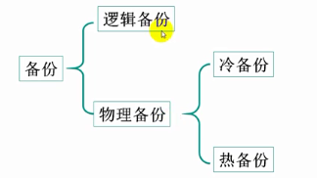
8.1 数据库备份与恢复概述
备份和恢复是两个相互联系的概念，备份是将数据信息保存起来；而恢复利用备份的数据信息将数据库恢复到故障时刻的状态或恢复到故障时刻之前的某个一致性状态。
Oracle的备份可以分为物理备份和逻辑备份两类。
Notes:
逻辑备份则是指表空间、用户等逻辑的备份
物理备份则是指物理文件的备份，包括数据文件、控制文件、重做日志文件、归档日志文件、配置参数文件等，上课主要指以数据文件为备份对象

Slide 6
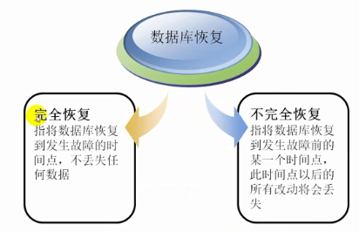
8.1 数据库备份与恢复概述

Slide 7
1、物理备份
8.1 数据库备份与恢复概述
物理备份是针对组成数据库的物理文件的备份。这是一种常用的备份方法，通常按照预定的时间间隔进行。物理备份通常有如下两种方式：
冷备份：是指在数据库关闭的情况下将组成数据库的所有物理文件全部备份到磁盘或磁带。
步骤：
1）关闭数据库：shutdown immediate
2）拷贝所有数据库物理文件到备份目录
3）启动数据库：startup
Notes:
冷备份：将数据库文件拷贝到其他存储介质上
关闭数据库也可以直接关闭服务

Slide 8
1、物理备份-课堂小练习
【练习1】演示非归档模式下的冷备份方法。
步骤如下：
（1）关闭数据库。
SQL>SHUTDOWN IMMEDIATE;-- 以SYS用户登录数据库
（2）复制以下物理文件到相应的磁盘：所有数据文件、控制文件、重做日志文件等。
（3）重新启动数据库。
SQL>STARTUP;
select name from v$datafile;
select name from v$controlfile;
select member from v$logfile;
Notes:
(3)所有数据文件、所有控制文件、所有重做日志文件、初始化参数文件。
查询上述文件：
select file_name from dba_data_files;或select name from v$datafile;
select value from v$parameter where name='control_files';或select name from v$controlfile;
select member from v$logfile;
找到这些文件直接手动复制粘贴到目标磁盘即可
归档重做日志文件的位置：D:\app\Administrator\recovery_area\orcl\ARCHIVELOG下
也可以通过select name,SEQUENCE#, ARCHIVED,creator from v$archived_log;查询有哪些归档日志文件

Slide 9
1、物理备份
8.1 数据库备份与恢复概述
热备份：又可称为联机备份或ARCHIVELOG备份。数据库处于运行状态时对数据库进行备份，要求数据库必须运行在归档模式Archivelog下。
查看归档情况：archive log list
设置数据库Archivelog模式回顾：
1）shutdown immediate
2）startup mount
3）alter database archivelog;
4）alter database open;

Slide 10
1、物理备份
8.1 数据库备份与恢复概述
热备份：
数据库完全热备份的步骤：
  以表空间为单位，进行数据文件备份
  备份控制文件
  备份其他物理文件，如归档日志文件等
  前提：启动SQL*Plus，sys以SYSDBA身份登录数据库；将数据库设置为归档模式
Notes:
尽管联机备份可以在工作期间完成，但是最好安排在用户活动最少的时间。
若要对所有物理文件进行热备份则参考网站中“3、热备份（归档模式）”内容：https://blog.csdn.net/weixin_39373989/article/details/88182840

Slide 11
1、物理备份
8.1 数据库备份与恢复概述
  以表空间为单位，进行数据文件备份
  a.查看当前数据库有哪些表空间，以及每个表空间中有哪些数据文件。
    SELECT tablespace_name,file_name FROM dba_data_files ORDER BY tablespace_name;
  b.分别对每个表空间中的数据文件进行备份，其方法为
    将需要备份的表空间（如USERS）设置为备份状态。
      ALTER TABLESPACE USERS BEGIN BACKUP;
    将表空间中所有的数据文件拷贝到备份磁盘。
    结束表空间的备份状态。
      ALTER TABLESPACE USERS END BACKUP;
  c.对数据库中所有表空间分别采用b步骤进行备份。
Notes:
Dos命令行中拷贝：copy E:\app\administator\oradata\orcl\system01.dbf D:\backup

Slide 12
1、物理备份
8.1 数据库备份与恢复概述
  备份控制文件
  将控制文件备份为二进制文件，如：
    ALTER DATABASE BACKUP CONTROLFILE TO 'D:\ORACLE\BACKUP\CONTROL.BKP';
  或将控制文件备份为文本文件。
    ALTER DATABASE BACKUP CONTROLFILE TO TRACE;
具体位置可通过user_dump_dest参数查看：
show parameter user_dump_dest;
Notes:
文本文件名称位置：Trace file d:\app\administrator\diag\rdbms\orcl\orcl\trace\orcl_ora_1792.trc
具体位置可通过user_dump_dest参数查看：show parameter user_dump_dest;

Slide 13
1、物理备份
8.1 数据库备份与恢复概述
  备份其他物理文件，如归档日志文件等
  a.归档当前的联机重做日志文件。
    ALTER SYSTEM ARCHIVE LOG CURRENT;
  b.备份归档重做日志文件，将其拷贝到备份磁盘中。
    查询归档重做日志文件位置：
    select name from v$archived_log;--名称含位置
  c.备份初始化参数文件，默认为spfile，将其拷贝到备份磁盘中。
    初始化参数文件spfile位置查询： show parameter spfile
    初始化参数文件pfile位置如： D:\APP\ADMINISTRATOR\PRODUCT\11.2.0\DBHOME_1\DATABASE\initorcl.ora
Notes:
默认数据库是使用spfile（文件默认名为 spfile<SID>.ora）：具体查看网址https://www.cnblogs.com/yaoweber/p/3977904.html
spfile位置名称为：D:\APP\ADMINISTRATOR\PRODUCT\11.2.0\DBHOME_1\DATABASE\SPFILEORCL.ORA

Slide 14
1、物理备份-课堂小练习
【练习2】 演示归档模式下的热备份。
步骤如下（以sys身份登录）：
（1）查询system、users等表空间所对应的数据文件:
SQL> select tablespace_name,file_name from dba_data_files;
（2）依次将所有表空间联机备份，先设置为备份状态，然后进行数据文件拷贝，最后结束表空间备份状态，以system表空间为例。
SQL> alter tablespace system begin backup;
SQL> host copy D:\app\Administrator\oradata\orcl\SYSTEM01.DBF D:\orcl\hot;
SQL> alter tablespace system end backup;
将USERS等其余表空间热备份。
#host copy 旧文件 新文件
#若是脱机备份则关闭数据库后直接复制粘贴过来
Notes:
若列太宽可调整：COL FILE_NAME FORMAT A50
因为system表空间中存放数据字典信息，所以system表空间不能脱机，因此选择联机备份
查看归档情况：archive log list
一、若不是存档模式则按如下4步修改为归档模式：
1)shutdown immediate #关闭数据库
2)Startup mount #装载数据库
3)Alter database archivelog; #修改为归档模式，若是设置为非存档模式则Alter database noarchivelog
4)Alter database open; #打开数据库
二、表空间位置
戴尔电脑：D:\app\Administrator\oradata\orcl
三、begin backup后也可以直接电脑上复制粘贴而不用host copy 命令
四、临时表空间是不用备份的,因为里面的数据是临时的,永久数据不放在临时表空间上的。
临时表空间丢失文件的话,直接覆盖重建就可以了,所以没必要备份。
拷贝：SQL>HOST COPY 原文件名称 目标路径名称

Slide 15
1、物理备份-课堂小练习
【2】 演示归档模式下的热备份。
（3）将控制文件备份。用下列命令备份控制文件，产生一个二进制副本，放在相应目录下。
SQL> alter database backup
controlfile to 'd:\Orcl\hot\control1.bkp';
（4）将当前联机重做日志文件存储为归档日志文件，将所有的归档重做日志文件复制到备份磁盘中。
SQL> alter system archive log current;
（5）备份初始化参数文件，将初始化参数文件复制到备份磁盘中。
初始化参数文件spfile位置查询： show parameter spfile 如D:\APP\ADMINISTRATOR\PRODUCT\11.2.0\DBHOME_1\DATABASE\SPFILEORCL.ORA ；初始化参数文件pfile位置如：D:\APP\ADMINISTRATOR\PRODUCT\11.2.0\DBHOME_1\DATABASE\initorcl.ora
Notes:
SQL> alter system archive log current;-因为热备份中所有重做日志文件都进行了归档（归档后将其备份），所以没必要对重做日志文件进行备份了
或者切换所有的联机日志文件。
SQL> alter system switch logfile;
SQL> alter system switch logfile;
SQL> alter system switch logfile;
归档重做日志文件：D:\app\Administrator\recovery_area\orcl\ARCHIVELOG
（6）控制文件备份把另一个控制文件也备份下以免启动出现问题： select * from v$controlfile;直接手动备份

Slide 16
8.1 数据库备份与恢复概述
2、物理恢复
Oracle数据库恢复方法可以分为物理恢复与逻辑恢复。物理恢复是针对物理文件的恢复。物理恢复又可分为数据库运行在非归档方式下的脱机物理恢复和数据库运行在归档方式下的联机物理恢复。

Slide 17
2、物理恢复
1．非归档模式下的脱机恢复
非归档模式下的数据库恢复主要指利用非归档模式下的冷备份恢复数据库。
步骤：
1）关闭数据库：shutdown immediate
2）将备份的所有数据文件、控制文件、联机重做日志文件等拷贝到原来所在的位置。
3）启动数据库：startup
非归档模式下的数据库恢复是不完全恢复，只能将数据库恢复到最近一次完全冷备份的状态。
Notes:
若startup时提示“ORA-01113: 文件 4 需要介质恢复
ORA-01110: 数据文件 4: ‘D:\APP\ADMINISTRATOR\ORADATA\ORCL\USERS01.DBF’”，解决办法如下：
1）shutdown immediate;
2）startup mount;
3） recover datafile ‘D:\APP\ADMINISTRATOR\ORADATA\ORCL\USERS01.DBF‘ #恢复数据文件
4）alter database open ;
非归档模式下的数据库恢复是不完全恢复，只能将数据库恢复到最近一次完全冷备份的状态。

Slide 18
2、物理恢复
2．归档模式下的联机恢复
由于在一个产品中丢失所有数据或者将数据库关闭一段时间是不可取的，所以大多数Oracle产品数据库都运行在ARCHIVELOG模式下。
该模式下下的数据库完全恢复是指一个或多个数据文件损坏，将该数据文件之前的热备份文件装入到对应位置，再结合上次备份的归档日志文件和联机重做日志文件进行恢复，可以恢复到失败这一刻。
前提：运行在归档日志Archivelog状态。
Notes:
归档模式下数据库的完全恢复是指归档模式下一个或多个数据文件损坏，利用热备份的数据文件替换损坏的数据文件，再结合归档日志文件和联机重做日志文件，采用前滚技术重做自备份以来的所有改动，采用回滚技术回滚未提交的操作，以恢复到数据库故障时刻的状态。

Slide 19
2、物理恢复
2．归档方式下的联机恢复
归档模式下数据库完全恢复的基本语法：
  RECOVER [AUTOMATIC] [FROM 'location']
  [DATABASE|TABLESPACE tspname
  |DATAFILE dfname]
参数说明
  AUTOMATIC：进行自动恢复，不需要DBA提供重做日志文件名称；
  location：指定归档重做日志文件的位置。默认为数据库默认的归档路径。

Slide 20
2、物理恢复
2．归档方式下的联机恢复
恢复的级别
  数据库级完全恢复：主要应用于所有或多数数据文件损坏的恢复；
  表空间级完全恢复：对指定表空间中的数据文件进行恢复；
  数据文件级完全恢复：是针对特定的数据文件进行恢复。
注意
  数据库级的完全恢复只能在数据库装载但没有打开的状态下进行，而表空间级完全恢复和数据文件级完全恢复可以在数据库处于装载状态或打开的状态下进行。

Slide 21
2、物理恢复
2．归档方式下的联机恢复
（1）数据库级完全恢复
  步骤：
  如果数据库没有关闭，则强制关闭数据库。
    SQL>SHUTDOWN ABORT
  利用热备份的数据文件还原所有损坏的数据文件。
  将数据库启动到MOUNT状态。
    SQL>STARTUP MOUNT
  执行数据库恢复命令。
    SQL>RECOVER DATABASE
  打开数据库。
    SQL>ALTER DATABASE OPEN;
Notes:
已成功恢复SYSTEM01.DBF数据文件丢失，备份的文件在D:\orcl\hot\SYSTEM01.DBF

Slide 22
2、物理恢复
2．归档方式下的联机恢复
（2）表空间级完全恢复
  以SYSAUX表空间的数据文件SYSAUX01.DBF损坏为例模拟表空级的完全恢复。
  数据库处于装载状态下的恢复
  数据库处于打开状态下的恢复-自学

Slide 23
2、物理恢复
2．归档方式下的联机恢复
（2）表空间级完全恢复：
  数据库处于装载状态下的恢复
  如果数据库没有关闭，则强制关闭数据库。
    SQL>SHUTDOWN ABORT
  利用热备份的数据文件SYSAUX01.DBF还原损坏的数据文件。
  将数据库启动到MOUNT状态。
    SQL>STARTUP MOUNT
  执行表空间恢复命令。
    SQL>RECOVER TABLESPACE SYSAUX
  打开数据库。
    SQL>ALTER DATABASE OPEN;
Notes:
装载状态下同数据库级完全恢复

Slide 24
2、物理恢复
2．归档方式下的联机恢复
（3）数据文件级完全恢复
以数据文件D:\app\Administrator\oradata\orcl\SYSAUX01.DBF损坏为例模拟数据文件级的完全恢复。
  数据库处于装载状态下的恢复
  数据库处于打开状态下的恢复-自学

Slide 25
2、物理恢复
2．归档方式下的联机恢复
（3）数据文件级完全恢复
  数据库处于装载状态下的恢复
  如果数据库没有关闭，则强制关闭数据库。
    SQL>SHUTDOWN ABORT
  利用备份的数据文件SYSAUX01.DBF还原损坏的数据文件SYSAUX01.DBF。
  将数据库启动到MOUNT状态。
    SQL>STARTUP MOUNT
  执行数据文件恢复命令。
    SQL>RECOVER DATAFILE 'D:\app\Administrator\oradata\orcl\SYSAUX01.DBF';
Notes:
装载状态下的恢复都不用将数据文件或表空间设置为脱机

Slide 26
2、物理恢复
2．归档方式下的联机恢复
（3）数据文件级完全恢复
  数据库处于装载状态下的恢复-续
  将数据文件联机。
    ALTER DATABASE DATAFILE 'D:\app\Administrator\oradata\orcl\SYSAUX01.DBF' ONLINE;
  打开数据库。
    ALTER DATABASE OPEN;

Slide 27
2、物理恢复
（4）数据库完全恢复示例
【3】以SYSTEM表空间的数据文件system01.dbf 损坏为例演示归档模式下的完全恢复操作。
  首先进行一次归档模式下的数据库完整备份。
  以SYSDBA身份登录数据库进行下列操作。
    SQL>CREATE TABLE test_rec(ID NUMBER PRIMARY KEY,NAME CHAR(20)) TABLESPACE SYSTEM;
    SQL>INSERT INTO test_rec VALUES(1,'ZHANGSAN');
    SQL>COMMIT;
    SQL>INSERT INTO test_rec VALUES(2,'LISI');
    SQL>COMMIT;
    SQL>ALTER SYSTEM SWITCH LOGFILE;
    SQL>SELECT * FROM test_rec;
    SQL>SHUTDOWN ABORT;
Notes:
若只有某个数据文件丢失则直接进行“数据文件级完全恢复”，此题进行的是数据库级别的恢复
插入另一条数据：INSERT INTO test_rec VALUES(3,'王五');
计科12班

Slide 28
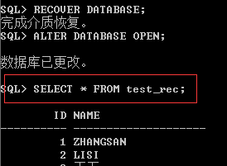
2、物理恢复
  （4）数据库完全恢复示例
  删除SYSTEM表空间的数据文件system01.dbf，以模拟数据文件损坏的情形。
  用备份的数据文件还原损坏（本文为被删除）的数据文件。
  执行恢复操作。由于SYSTEM表空间不能在数据库打开后进行恢复，因此只能在数据库处于装载状态时进行恢复。
    SQL>STARTUP MOUNT
    SQL>RECOVER DATABASE;
    SQL>ALTER DATABASE OPEN;
    SQL>SELECT * FROM test_rec;
  经测试恢复发现刚建立的表和插入的数据存在。说明数据库运行于归档模式时可以恢复到最后失败点。
Notes:
第三步：删除数据文件需要在mount状态下数据文件脱机：ALTER DATABASE DATAFILE 'D:\app\Administrator\oradata\orcl\system01.DBF' Offline
第五步：若ALTER DATABASE OPEN;提示system表空间文件1处于脱机状态，则ALTER DATABASE DATAFILE 'D:\app\Administrator\oradata\orcl\SYStem01.DBF' Online设置为联机然后执行RECOVER DATABASE;后即可打开
说明：其实控制文件、归档日志文件、初始化参数文件均未进行替换也进行了数据的完全恢复。

Slide 29
8.2.1 逻辑备份与恢复概述
  逻辑备份是指利用Oracle提供的导出工具，将数据库中选定的记录集或数据字典的逻辑副本以二进制文件的形式存储到操作系统中。逻辑备份的二进制文件称为转储文件，以dmp格式存储。
  逻辑恢复是指利用Oracle提供的导入工具将逻辑备份形成的转储文件导入数据库内部，进行数据库的逻辑恢复。
  逻辑备份与恢复必须在数据库运行的状态下进行。因此，数据库备份与恢复是以物理备份与恢复为主，逻辑备份与恢复为辅的。
Notes:
12班

Slide 30
8.2.1 逻辑备份与恢复概述
在Oracle 9i及其之前的数据库版本中提供了Export和Import实用程序用于逻辑备份与恢复。
在Oracle 11g数据库中可以使用数据泵技术，即Data Pump Export（Expdp）和Data Pump Import（Impdp）实用程序用于逻辑备份与恢复。
需要注意，这两类逻辑备份与恢复实用程序之间不兼容。使用Export备份的转储文件，不能使用Impdp进行导入；同样，使用Expdp备份的转储文件，也不能使用Import工具进行导入。
Notes:
Pump：泵

Slide 31
8.2.1 逻辑备份与恢复概述
使用EXPDP、IMPDP程序之前需要创建
DIRECTORY对象，并将该对象的READ、WRITE权限授予导入/导出用户ehr。
  SQL>CREATE OR REPLACE DIRECTORY dpump_dir AS ‘D:\ORACLE\BACKUP’;--D:\ORACLE需事先创建
  SQL>GRANT READ,WRITE ON DIRECTORY dpump_dir TO ehr;
如果用户ehr要导出或导入非同名模式的对象，还需要具有EXP_FULL_DATABASE和IMP_FULL_DATABASE权限
  SQL>GRANT EXP_FULL_DATABASE,IMP_FULL_DATABASE TO ehr;
Notes:
由于expdp是服务器端程序，因此其转储文件只能存放由directory对象指定的特定数据库服务器操作系统目录中，而不能使用直接指定的操作系统目录。

Slide 32
8.2.2 使用EXPDP导出数据
（1）EXPDP导出概述
EXPDP将数据库中的元数据与行数据导出到操作系统的转储文件中。
EXPDP工具的执行方式：
  命令行方式：在命令行中直接指定参数设置；
  参数文件方式：将参数设置存放到一个参数文件中，在命令行中用PARFILE参数指定参数文件-自学；
  交互方式：通过交互式命令进行导出作业管理。
Notes:
元数据：数据库对象的结构等（如表结构等）
行数据：数据记录

Slide 33
（1）EXPDP导出概述
EXPDP导出模式
  表导出：通过参数TABLES指定，导出指定模式中指定的表、分区及其依赖对象。
  用户模式导出：通过参数SCHEMAS指定，是默认的导出模式，导出指定模式中的所有对象。
  表空间导出：通过参数TABLESPACES指定，导出指定表空间中所有表及其依赖对象的元数据和行数据。
  全库导出：通过参数FULL指定，导出整个数据库
Notes:
模式可直接看做用户

Slide 34
（2）EXPDP参数介绍
CONTENT：指定要导出的内容。默认为ALL，表示导出对象定义及数据；DATA_ONLY表示只导出数据；METADATA_ONLY表示只导出对象的定义。
DIRECTORY：指定导出的转储文件和日志文件所在位置的目录对象，该对象由DBA预先创建。
DUMPFILE：指定转储文件名称列表，可以包含目录对象名。默认值为expdat.dmp。
FULL：指定是否进行全数据库导出，包括所有行数据与元数据。默认值为NO。
Notes:
DIRECTORY：必须使用目录对象的形式来指定该路径

Slide 35
（2）EXPDP参数介绍
PARALLEL:指定执行导出作业时最大并行进程个数。默认值为1。
SCHEMAS:指定进行用户模式导出及用户名称列表。
TABLES:指定进行表模式导出及表名称列表。
TABLESPACES:指定进行表空间模式导出及表空间名称列表。
Notes:
34班

Slide 36
（3）EXPDP导出实例
表导出
  C:\>expdp system/123456 DIRECTORY=dpump_dir DUMPFILE=emp_dept.dmp TABLES=scott.emp,scott.dept PARALLEL=3
创建目录对象语法：
SQL>CREATE [OR REPLACE] DIRECTORY 目录对象名 AS ‘路径';
如：CREATE OR REPLACE DIRECTORY dpump_dir AS 'd:/app/administrator/dpump_dir';
Notes:
d:/app/administrator/dump_dir目录要事先创建，虽然创建该对象时不会报错但是使用时会报错
删除目录对象：drop directory dump_dir;
模式模式是数据库对象的集合。导出类似于导出用户下所有对象（模式对象是数据库数据的逻辑结构。）

Slide 37
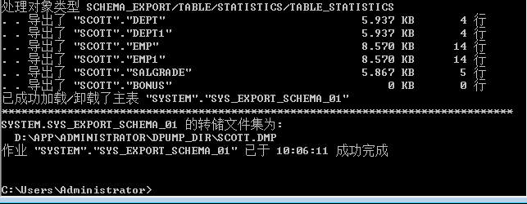
（3）EXPDP导出实例
用户模式导出
  C:\>expdp system/123456 DIRECTORY=dpump_dir DUMPFILE=scott.dmp SCHEMAS=scott
Notes:
d:/app/administrator/dump_dir目录要事先创建，虽然创建该对象时不会报错但是使用时会报错
删除目录对象：drop directory dump_dir;
模式模式是数据库对象的集合。导出类似于导出用户下所有对象（模式对象是数据库数据的逻辑结构。）

Slide 38
（3）EXPDP导出实例
表空间导出
  C:\>expdp system/123456 DIRECTORY=dpump_dir DUMPFILE=users.dmp TABLESPACES=users
全库导出
  C:\>expdp system/123456 DIRECTORY=dpump_dir DUMPFILE=expfull.dmp FULL=YES NOLOGFILE=YES --指定是否生成导出日志文件
Notes:
NOLOGFILE:指定是否生成导出日志文件
8-10班

Slide 39
8.2.3 利用IMPDP导入数据
（1）IMPDP导入概述
IMPDP是一个用于将转储文件导入目标数据库的工具。
IMPDP工具可以将转储文件导入到源数据库中，也可以导入到其它平台上运行的不同版本的Oracle数据库中。
IMPDP工具的执行也可以采用交互方式、命名行方式以及参数文件方式三种。
Notes:
参数文件方式就是把导入导出的相关参数保存在一个文件中

Slide 40
（1）IMPDP导入概述
IMPDP导入模式
  表导入：通过参数TABLES指定，将指定表、分区以及依赖对象导入目标数据库中。
  用户模式导入：通过参数SCHEMAS指定，将指定用户中所有对象的定义与数据导入目标数据库。
  表空间导入：通过参数TABLESPACES指定，将指定表空间中所有对象及其依赖对象的定义和数据导入目标数据库。
  全库导入：将源数据库的所有定义与数据都导入到目标数据库中。
Notes:
第2次课开始或者P49第2次课开始

Slide 41
（2）IMPDP参数介绍
CONTENT：指定要导入的内容。ALL表示导入对象的元数据及行数据；DATA_ONLY表示只导入对象的行数据；METADATA_ONLY表示只导入对象的元数据。默认为ALL。
DIRECTORY：指定转储文件和日志文件所在位置的目录对象，该对象由DBA预先创建。
DUMPFILE：指定转储文件名称列表，可以包含目录对象名，默认值为expdat.dmp。
FULL：指定是否进行全数据库导入，包括所有元数据与行数据。默认值为YES。
LOGFILE：指定导入日志文件的名称

Slide 42
（2）IMPDP参数介绍
NOLOGFILE：是否生成导入日志。默认值为NO
PARALLEL：执行导入作业时并行进程的最大个数
REMAP_SCHEMA：将原用户中的所有对象导入到目标用户中。
SCHEMAS：指定进行模式导入的模式名称列表。默认为当前用户模式。
TABLES：指定表模式导入的表名称列表。
TABLESPACES：指定进行表空间模式导入的表空间名称列表。

Slide 43
（3）IMPDP导入实例
表导入
  C:\>impdp system/123456 DIRECTORY=dpump_dir DUMPFILE=emp_dept.dmp TABLES=scott.dept,scott.emp CONTENT=DATA_ONLY
  C:\>impdp system/123456 DIRECTORY=dpump_dir DUMPFILE=emp_dept.dmp TABLES= scott.dept, scott.emp NOLOGFILE=Y
只导入数据
表定义（表结构）和数据都导入
Notes:
若已经存在表定义则导入会报错而不成功

Slide 44
（3）IMPDP导入实例
表结构（元数据）和数据都导入，因此要先删表
用户模式导入
  C:\>impdp system/123456 DIRECTORY=dpump_dir DUMPFILE=scott.dmp SCHEMAS=scott
  C:\>impdp system/123456 DIRECTORY=dpump_dir DUMPFILE=scott.dmp REMAP_SCHEMA=scott:system
表空间导入
  C:\>impdp system/123456 DIRECTORY=dpump_dir DUMPFILE=users.dmp TABLESPACES=users;
数据库导入
  C:\>impdp system/123456 DIRECTORY=dpump_dir DUMPFILE=expfull.dmp FULL=YES NOLOGFILE=YES
从scott用户导入到system用户下all
Notes:
默认是行数据和元数据都导入
若提示对象目录打不开则统一用system用户进行操作

Slide 45
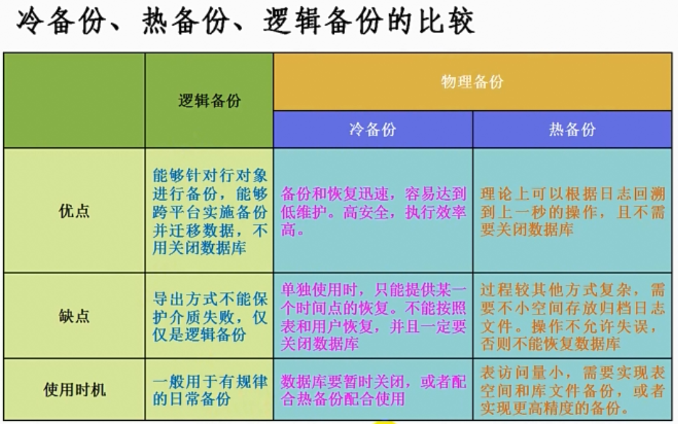
8.2 逻辑备份与恢复
Notes:
rman是物理备份，expdp是逻辑备份

Slide 46


